Slide 1
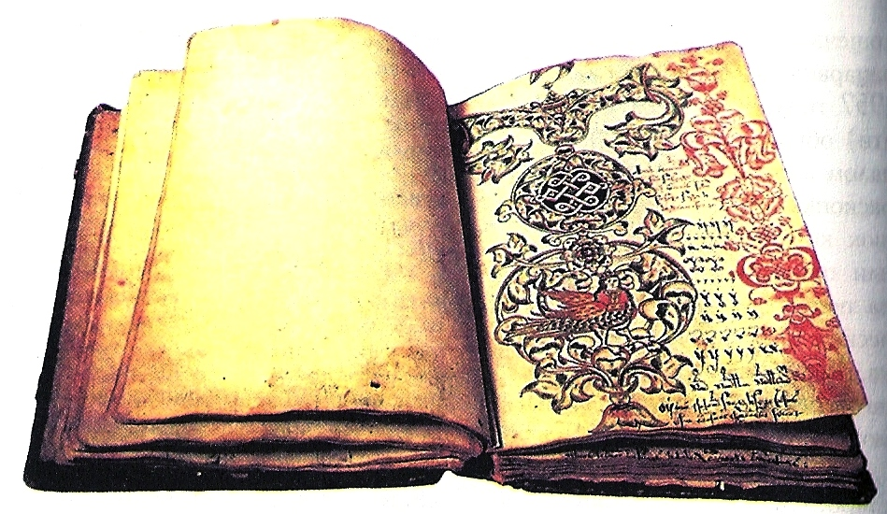
Остромирове Євангеліє

Slide 2

Євангеліє - грецьке слово, в перекладі означає «блага вість»
«Остромирове Євангеліє» містить євангельські читання для неділі і свят. Переписане 1056—1057 рр. з староболгарського оригіналу, як гадають, у Києві дияконом Григорієм для новгородського посадника Остромира, який в написі книги названий «близьким» родичем князя Ізяслава Ярославича.

Slide 3
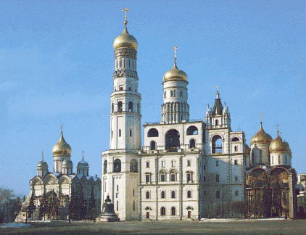
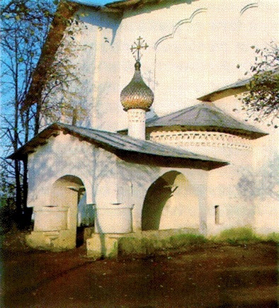
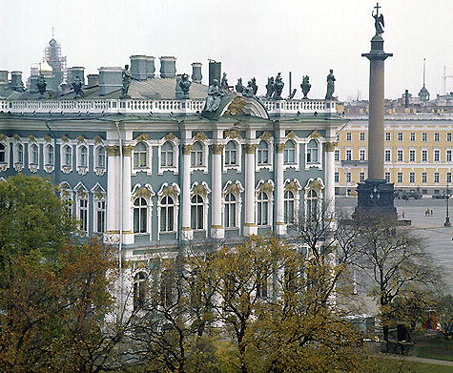
Доля пам’ятки
Передбачається, що воно кілька століть зберігалося в Софійському соборі в Новгороді.
Потім Остромирове Євангеліє названо в опису майна однієї з церков Московського Кремля, складеної в 1701 році
У 1720 році Остромирове Євангеліє було відіслано з Москви в нову столицю Росії - Санкт-Петербург.

Slide 4
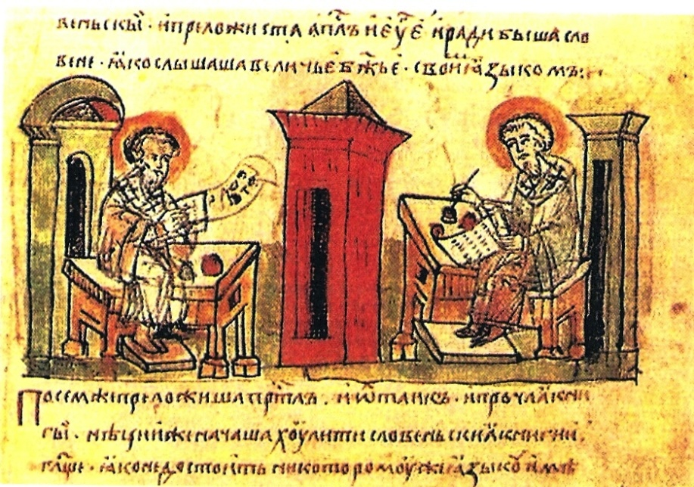
Вивчення пам'ятки О. Х. Востоковим
Вивчаючи мову Остромирова Євангелія, відомий російський вчений О. Х. Востоков першим висловив думку, що переклад євангельського тексту в цій пам'ятці сходить до перекладу слов'янських першовчителів Кирила і Мефодія. Подальші дослідження підтвердили це.
Олександр Христофорович Востоков вперше видав Остромирове Євангеліє в 1843 році.
Кирило і Мефодій. Мініатюра в книзі

Slide 5
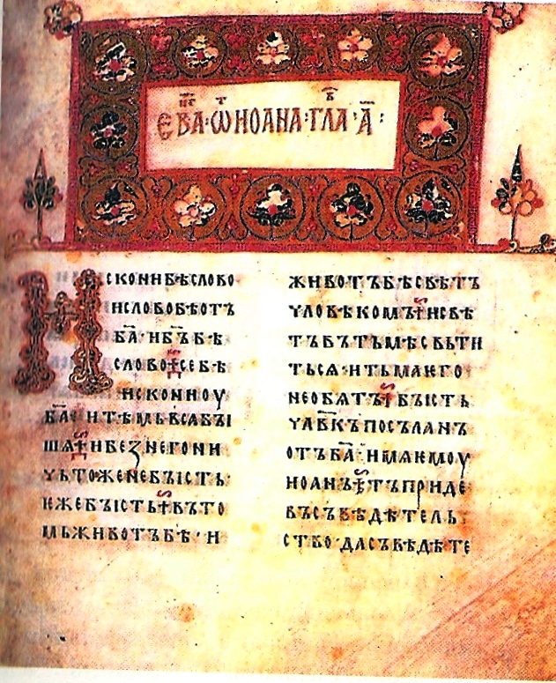
Складові частини Остромирова Євангелія
Початковий лист тексту Остромирова Євангелія увінчаний великою заставкою-рамкою, заповненої барвистим орнаментом.
За давнім, сформованим ще у Візантії правилом, книга відкривається зображенням автора; в Остромирове Євангеліє це євангеліст Іоанн зі своїм учнем.

Slide 6
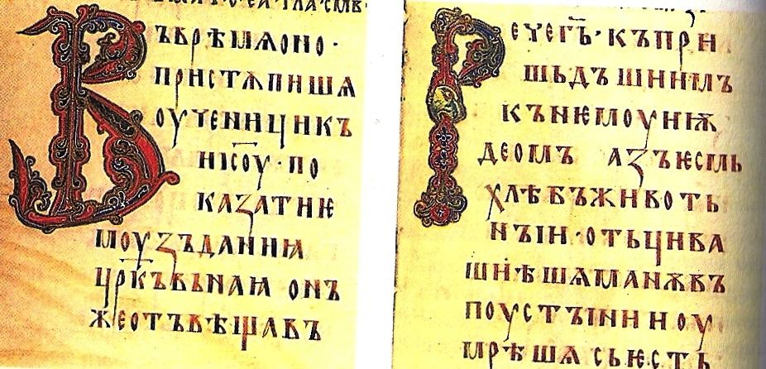
Приклади великих літер «Веді» і «Рьци» показані тут.
Художнє оформлення Остромирова Євангелія свідчить про те, що при виготовленні стародавніх книг головна роль належала знаючим і досвідченим книгописцям

Slide 7
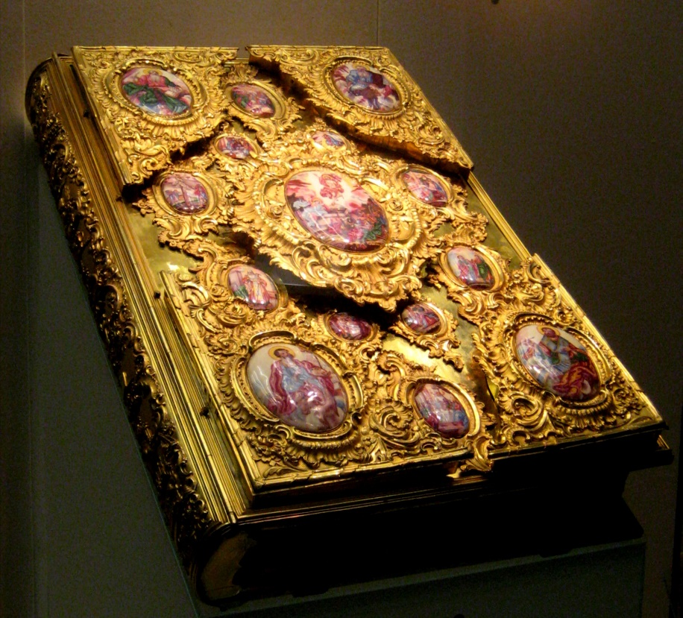
Художнє оздоблення Остромирове Євангеліє
Євангеліє — апракос, написане великим красивим статутом, причому розмір букв поступово зростає до кінця книги (від 5 мм до 7 мм). Текст написаний у два стовпчики по 18 рядків на площі близько 20x24 см.
Численні багатобарвні ініціали, фігурні заставки, зображення євангелістів (Іоана, Луки і Марка), що виконані з вражаючою майстерністю; в тексті вживається кіновар.

Slide 8
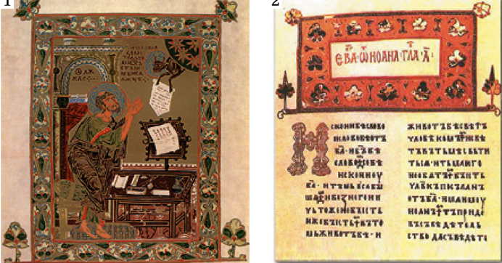
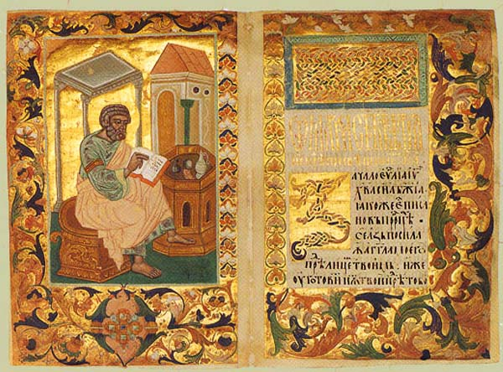
Рукопис складається з 294 аркушів пергаменту доброї, але не найвищої якості: є листи із зашитими розрізами і з дірками, які були до написання тексту.
Ініціали, які яскраво розфарбовані нетускніючими фарбами(зеленою, червоною, блакитною і білою) і обведені чистим (накладним) золотом – найпомітніша особливість художнього оформлення Остромирового Євангелія.
Кожен з них оригінальний, відрізняється особливим малюнком і комбінацією кольорів.

Slide 9
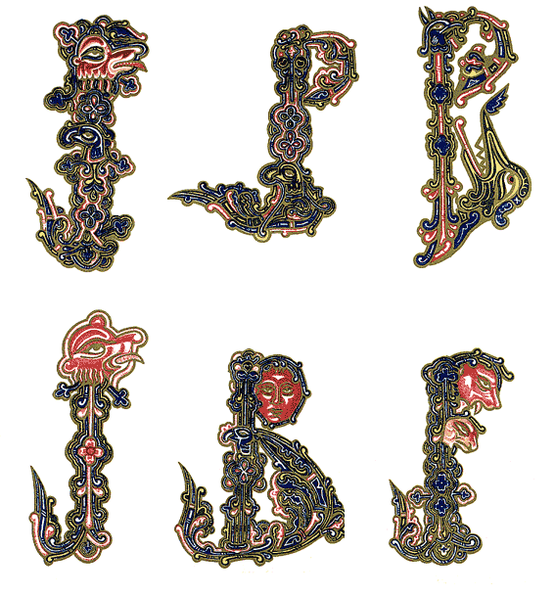
Загадковими для дослідників залишаються східні риси в малюнках заголовних букв, що зображають голови хижих птахів, фантастичних химер — крокодилів та саламандр.
В складний геометричний орнамент ініціалів вміло вписані і людські обличчя (в профіль або фас).
Рукопис особливо цікавий тим, що в його кінці переписувач детально розповів про обставини виготовлення і про час роботи.

Slide 10
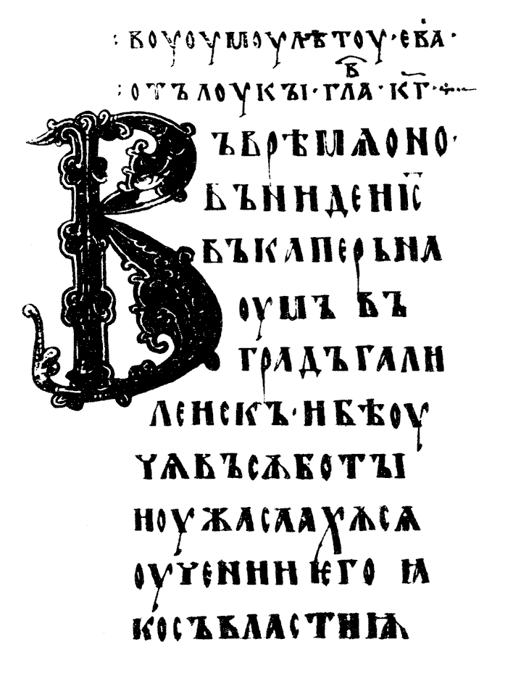
Фонетичні особливсті рукопису
На відміну від інших пам'яток XI ст. в «Остромировом Євангелії» спостерігається правильна передача редукованих голосних звуків літерами ъ, ь.
Дана фонетична особливість була загальною для старослав'янскої та інших слов'янських мов, тому руський переписчик за традицією добре передавав її на письмі, хоч вона в той час вже зникала.

Slide 11
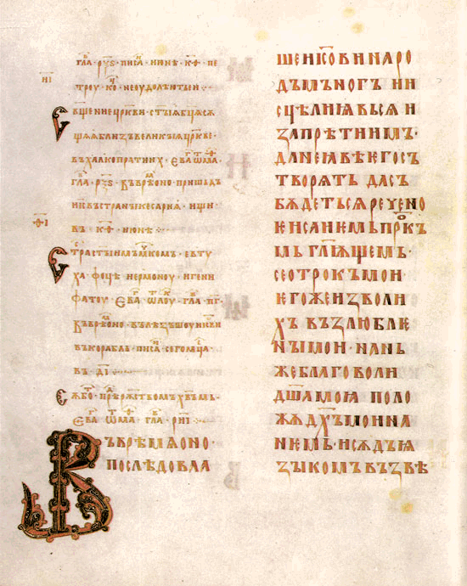
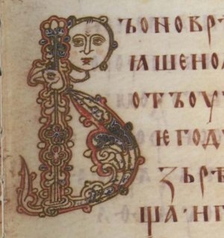
Тут спостерігається ряд давньоруських рис.
До таких рис в першу чергу, відноситься змішання букв ѧ, ѩ, ѫ, ѭ, що позначають носові гласні, з буквами ѹ, ю, я. В давньоруській мові XI ст. носові голосні звуки, які характерні були раніше для всіх слов'янських мов, вже співпали зі звуками ѹ, ю, я.
Тому Григорій, переписуючи старослов'янський текст, не завжди правильно передавав на листі відповідні літери.

Slide 12
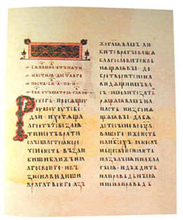
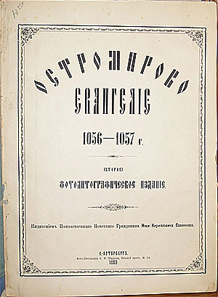
Висновок
Таким чином «Остромирове Євангеліє» — найдавніша точно датована об'ємна рукописна пам'ятка, створена на Русі (за винятком віднайденого у 2000 році російськими археологами Новгородського кодесу, який, попри те, є пам’яткою зовсім іншого характеру).
В ньому, крім особливостей загальнодавньоруських, відбито й такі мовні особливості, які згодом стали характерними для мови українського народу.
. «Остромирове Євангеліє» є одним із важливих джерел вивчення старослов'янської і давньоруської мов.

